Slide 1

IOS – Instituto de Oportunidade Social
HTML 05 - Elementos link e imagem e hiperlink

Slide 2

Objetivos
> Elemento <link>
> Elemento <img>
> Elemento de Hiperlink
> Inserindo hiperlinks em elementos imagem
> Variações do atributo href
> Atributo download

Slide 3
IOS – Instituto de Oportunidade Social
Elemento <link>

Slide 4
Elemento <link>
O elemento <link> permite definir a relação entre o documento HTML atual e um recurso externo. Por exemplo, utilizamos o elemento <link> quando queremos associar um arquivo de estilos a uma página web. Esse elemento exige apenas marcação única, sendo assim, para criar uma relação externa no seu documento HTML utilizamos apenas a tag <link .... />. A tabela abaixo mostra alguns dos atributos, que podem ser utilizados com o elemento <link>.

Slide 5
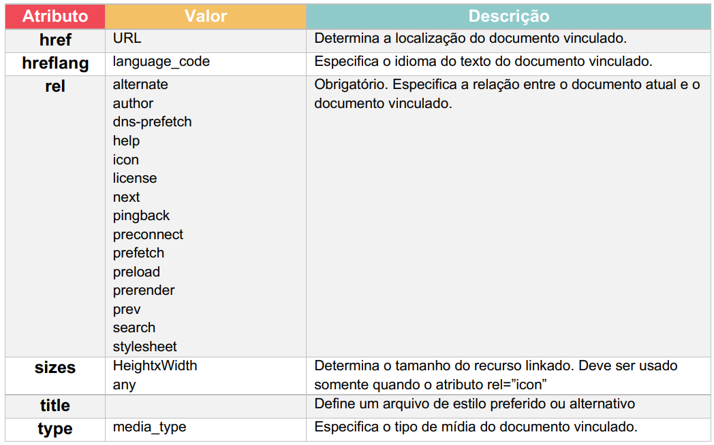
Elemento <link>
> Vamos Praticar

Slide 6
IOS – Instituto de Oportunidade Social
Elemento <img>

Slide 7
Elemento <img>
O elemento imagem <img> incorpora recursos gráficos em uma página web, ou seja, ele vincula o recurso gráfico, como elementos no nível do texto, no documento HTML criando um espaço reservado para ele. Os recursos gráficos são fotografias, banners, logomarcas, botões de navegação, entre outros. Esse elemento exige apenas marcação única, sendo assim, para associar uma relação externa no seu documento HTML utilizamos apenas a tag <img .... />.

Slide 8
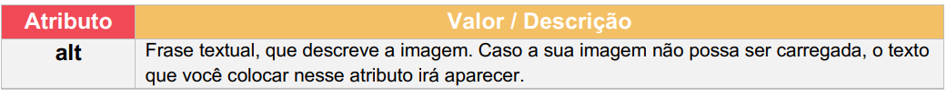
Elemento <img>
> A tabela abaixo mostra alguns dos atributos, que podem ser utilizados com o elemento.
> Vamos Praticar

Slide 9
IOS – Instituto de Oportunidade Social
Elemento de Hiperlink

Slide 10
Elemento de Hiperlink
O elemento <a> permite ancorar hiperlinks em uma página web, ou seja, ele vincula um link para outra página web ou arquivo, que você deseja exibir no documento HTML.
O elemento de hiperlink <a> exige marcações de abertura e fechamento, sendo assim você deve inserir a marcação de abertura <a>, que indica o início do hiperlink, e, também, deve inserir a marcação de fechamento </a>, que indica o final do hiperlink.

Slide 11
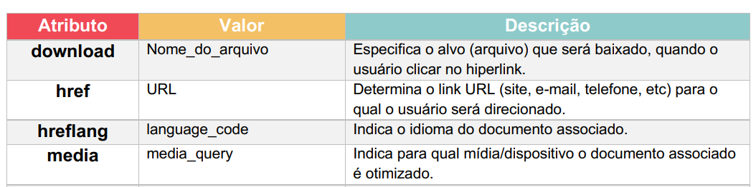
Elemento de Hiperlink
A tabela a seguir, mostra alguns dos atributos, que podem ser utilizados com o elemento <a>.
> Vamos Praticar

Slide 12
IOS – Instituto de Oportunidade Social
Inserindo hiperlinks em elementos imagem

Slide 13
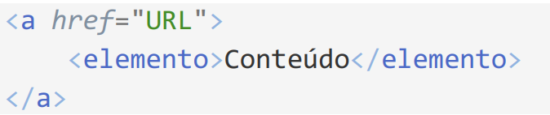
Inserindo hiperlinks em elementos imagem
Como foi citado, você pode inserir outros elementos de marcação dentro de um elemento de hiperlink. Para um elemento com marcação de abertura e fechamento, você deve usar a seguinte sintaxe para inserir um hiperlink em um elemento de marcação:
> Vamos Praticar

Slide 14
IOS – Instituto de Oportunidade Social
Variações do atributo href

Slide 15
Variações do atributo href
O atributo href do elemento <a> tem como valor uma URL, que pode ser um endereço de um site, um caminho de uma página HTML no seu computador, um endereço de e-mail ou um telefone. Com isso é possível inserir informações de contato, menu de navegação dentro do site, etc
> Vamos Praticar

Slide 16
IOS – Instituto de Oportunidade Social
Atributo download

Slide 17
Atributo download
O atributo download permite forçar o download de um arquivo, quando o usuário clica no link. Esse arquivo pode ser uma página HTML, uma imagem, um programa, etc.
> Vamos Praticar

Slide 18
IOS – Instituto de Oportunidade Social
Exercício

